Slide 1


‘The history of deception among the people of God is both long, intense and tragic, beginning with the destructive incident and transgression of Adam and Eve at the tree in the Garden of Eden.

Slide 2
No matter how serious and sincere we may be, no matter how committed we are to the cause of Christ, no matter how much we think we could not be vulnerable to the ambush of deception, history teaches us that even faithful men and women who have confessed the Name of Almighty God have become susceptible to the dangerous and deceptive tactics of the enemy.

Slide 3
Therefore, as believers in Christ, we always have to be spiritually vigilant, sober and alert at the highest level possible…’

Slide 4
‘Maar my vyande lewe, hulle is magtig; en die wat my valslik haat, is groot in aantal.’ (Ps 38:20)

Slide 5
‘And my enemies are lively; they are strong; and my haters increase by deception.’
(Ps 38:20)

Slide 6
‘Hulle is swanger van moeite en baar onheil; en hulle skoot bring bedrog voort.’ (Job 15:35)

Slide 7
‘They conceive trouble and give birth to evil, and their womb prepares deceit.’ (Job 15:35)

Slide 8
‘En hulle span hulle tong, soos hulle boog, met leuens, en nie volgens waarheid is hulle magtig in die land nie; want van boosheid tot boosheid gaan hulle voort, maar My ken hulle nie, spreek die HERE. Pas op, elkeen vir sy vriend, en vertrou op geen broer nie; want elke broer is net ‘n onderkruiper, en elke vriend gaan om met kwaadsprekery.

Slide 9
En hulle bedrieg elkeen sy vriend en praat nie die waarheid nie; hulle het hul tong geleer om leuens te praat, hulle maak hul moeg met verdraaiery. Jou woning is in die midde van bedrog; deur bedrog weier hulle om My te ken, spreek die HERE.’ (Jer 9:3-6)

Slide 10
‘Your dwelling is in the midst of deceit; through deceit they refuse to know Me, says the Lord.’ (Jer 9:6)

Slide 11
‘Want sodra ‘n bondgenootskap met hom aangegaan is, pleeg hy bedrog; en hy sal omhoog kom en met min manskappe sterk word.’ (Dan 11:23) ‘After coming to an agreement with him, he will act deceitfully, and with only a few people he will rise to power.’ (Dan 11:23)

Slide 12
‘En by wie in die dorings gesaai is - dit is hy wat die woord hoor, maar die sorg van hierdie wêreld en die verleiding van die rykdom verstik die woord, en hy word onvrugbaar.’ (Mt 13:22)

Slide 13
‘The seed falling among the thorns refers to someone who hears the word, but the worries of this life and the deceitfulness of wealth choke the word, making it unfruitful.’
(Mt 13:22)

Slide 14
‘En Hy sê: Wat uit die mens uitgaan, dit maak die mens onrein. Want van binne, uit die hart van die mense, kom die slegte gedagtes, egbreuk, hoerery, moord, diewery, hebsug, boosheid, bedrog, losbandigheid, afguns, lastering, hoogmoed, dwaasheid. Al hierdie booshede kom van binne uit en maak die mens onrein.’ (Mk 7:20-23)

Slide 15
‘Maar Saulus, dit is Paulus, vervul met die Heilige Gees, het die oë op hom gehou en gesê: Kind van die duiwel, vol van alle bedrog en alle listigheid, vyand van alle geregtigheid, sal jy nie ophou om die reguit weë van die Here te verdraai nie?’ (Hd 13:9-10)

Slide 16
‘…sodat ons nie meer kinders sou wees nie wat soos golwe geslinger en heen en weer gedryf word deur elke wind van lering, deur die bedrieëry van die mense, deur sluheid om listiglik tot dwaling te bring; maar, terwyl ons in liefde die waarheid betrag, in alles sou opgroei in Hom wat die Hoof is, naamlik Christus,…’
(Efe 4:14- 15)

Slide 17
‘Sorg daarvoor, broeders, dat daar nie miskien in een van julle ‘n bose en ongelowige hart is deurdat hy van die lewende God afvallig word nie. Maar vermaan mekaar elke dag so lank as dit vandag genoem word, sodat niemand van julle deur die verleiding van die sonde verhard word nie.’ (Heb 3:12-13)

Slide 18
DECEPTION DANGER IV.

Slide 19
‘Subjective impressions – flowing or formed from emotions, intuitions or senses - generate conclusions that are often ill founded and incorrect because subjective evaluations are highly subject, skewed by our sinful nature and biased minds…’
(Protection from Deception: Derek Prince)

Slide 20
Dit wat VALS is dui op die REGTE. (Anything FALSE only constitutes the REAL!)

Slide 21
‘…en hiervoor het Ek in die wêreld gekom, om vir die waarheid te getuig. Elkeen wat uit die waarheid is, luister na my stem.’ (Jh 18:37)

Slide 22
‘Pilatus sê vir Hom: Wat is waarheid?’ (Jh 18:38)

Slide 23
‘U Woord is die waarheid.’
(Ps 119:160 & Jh 17:17)

Slide 24
‘Ek is die weg en die waarheid en die lewe...’ (Jh 14:6)

Slide 25
‘die waarheid is in Jesus.’ (Efe 4:21)

Slide 26
‘...dit is die Gees wat getuig, want die Gees is die waarheid...’ (1 Jh 5:6)

Slide 27
Jh 14:16-17.
‘En Ek sal die Vader bid, en Hy sal julle ‘n ander Trooster gee om by julle te bly tot in ewigheid: die Gees van die waarheid wat die wêreld nie kan ontvang nie, omdat dit Hom nie sien en Hom nie ken nie; maar julle ken Hom, omdat Hy by julle bly en in julle sal wees.’

Slide 28
Jh 16:13-14.
‘Maar wanneer Hy gekom het, die Gees van die waarheid, sal Hy julle in die hele waarheid lei; want Hy sal nie uit Homself spreek nie, maar alles wat Hy hoor, sal Hy spreek en die toekomstige dinge aan julle verkondig. Hy sal My verheerlik, omdat Hy dit sal neem uit wat aan My behoort, en aan julle verkondig.’

Slide 29


Slide 30
Deut 22:9.
‘Jy mag in jou wingerd nie twee soorte saad saai nie, anders verval die volle opbrings aan die heiligdom: die saad wat jy saai en die opbrings van die wingerd.’

Slide 31
‘Jou akker moet jy nie met twee soorte saad besaai nie.’ (Lev 19:19)

Slide 32


Slide 33
Deut 22:10.
‘Jy mag nie met ‘n os en ‘n esel tegelyk ploeë nie.’

Slide 34
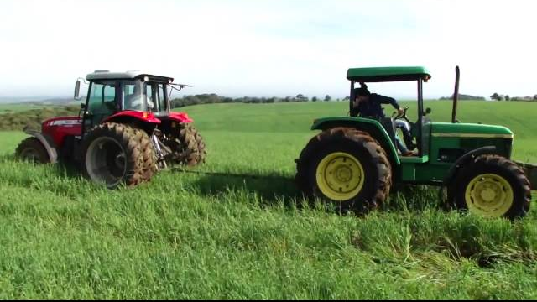

Slide 35
‘Twee soorte van jou vee mag jy nie laat paar nie.’ (Lev 19:19)

Slide 36
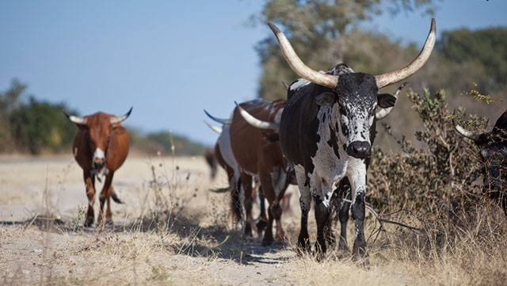

Slide 37
Deut 22:11.
‘Jy mag geen gemengde stof, wol en linne tegelyk, aantrek nie.’

Slide 38
‘En ‘n kleed van twee soorte goed, van gemengde stof, mag nie op jou kom nie.’
(Lev 19:19)

Slide 39
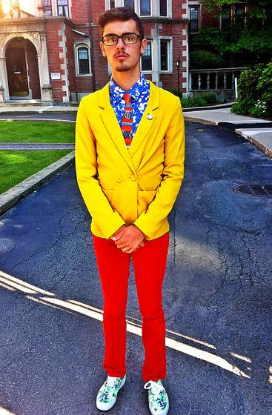

Slide 40
Kol 2:8.
‘Pas op dat niemand julle as ‘n buit wegvoer deur die wysbegeerte en nietige misleiding nie,...

Slide 41
‘…volgens die oorlewering van die mense, volgens die eerste beginsels van die wêreld en nie volgens Christus nie.’

Slide 42
2 Tim 3:1.
‘Maar weet dit, dat daar in die laaste dae swaar tye sal kom.’

Slide 43
Jh 14:15.
‘As julle My liefhet, bewaar my gebooie.’

Slide 44
‘Hieraan weet ons dat ons die kinders van God liefhet: wanneer ons God liefhet en sy gebooie bewaar.’ (1 Jh 5:2-3)

Slide 45
Deception is the act of causing someone to accept as true or valid what is false or invalid.

Slide 46
Deception is an act or statement that misleads, hides the truth, or promotes a belief, concept or idea that is not entirely true.

Slide 47
DECEPTION DANGER IV.

